Slide 1

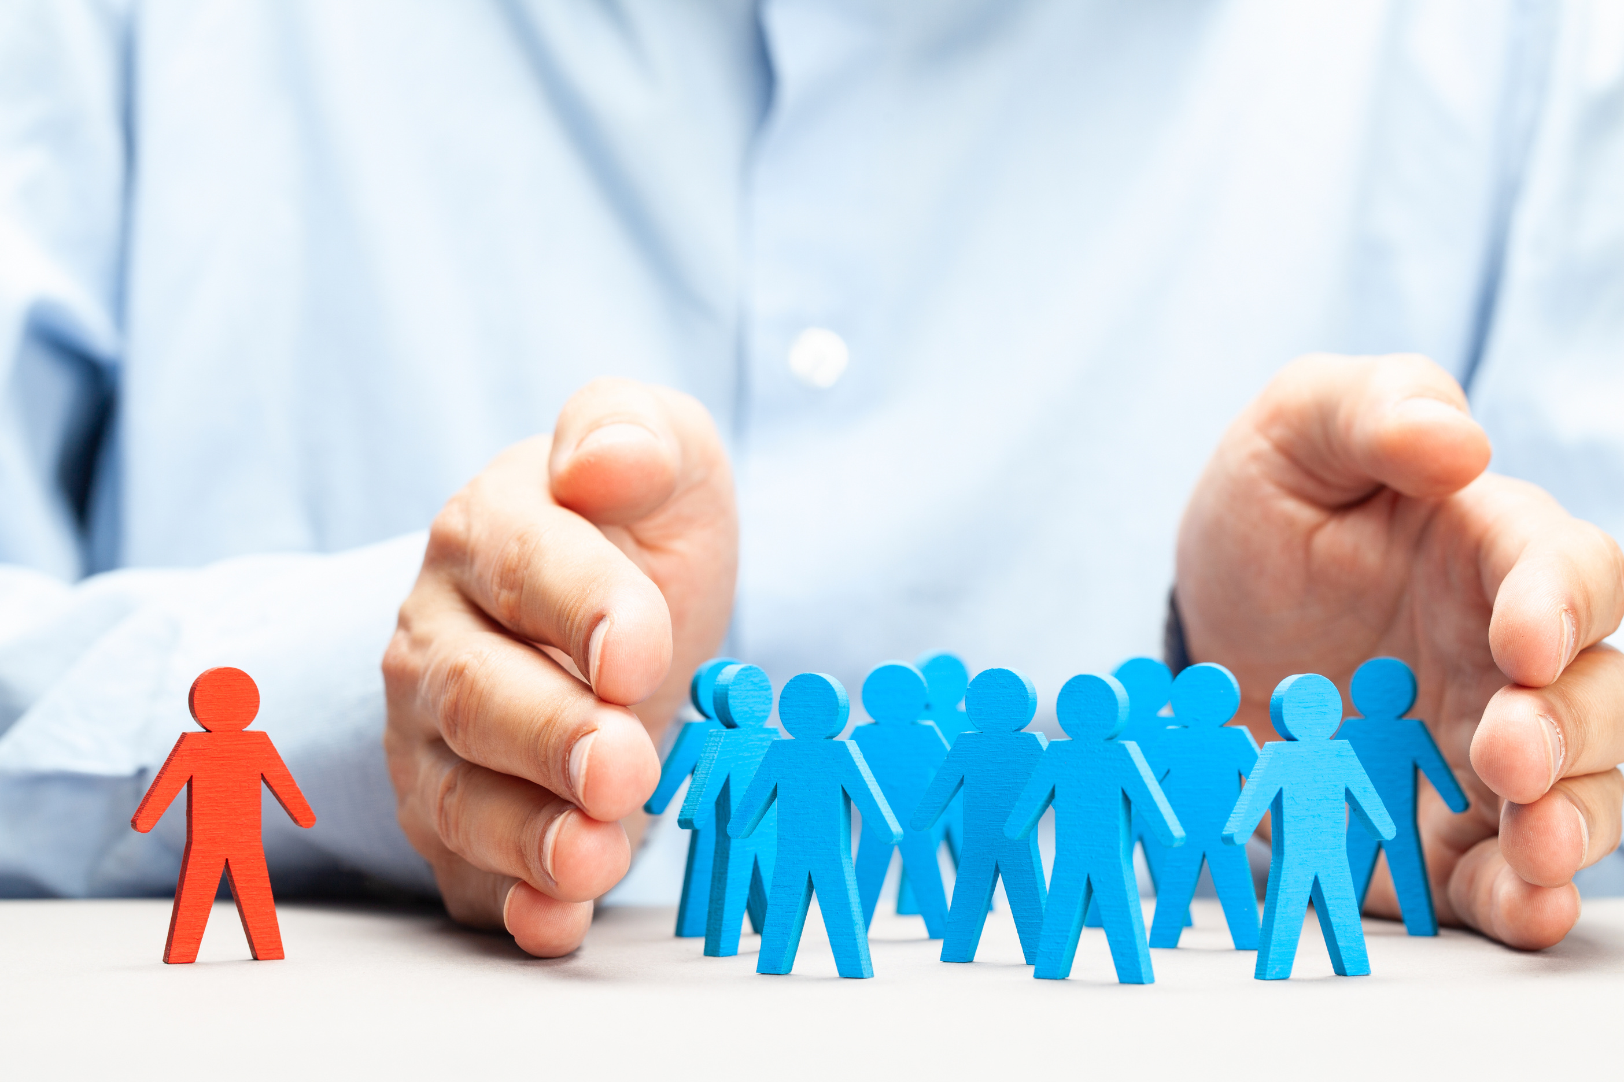
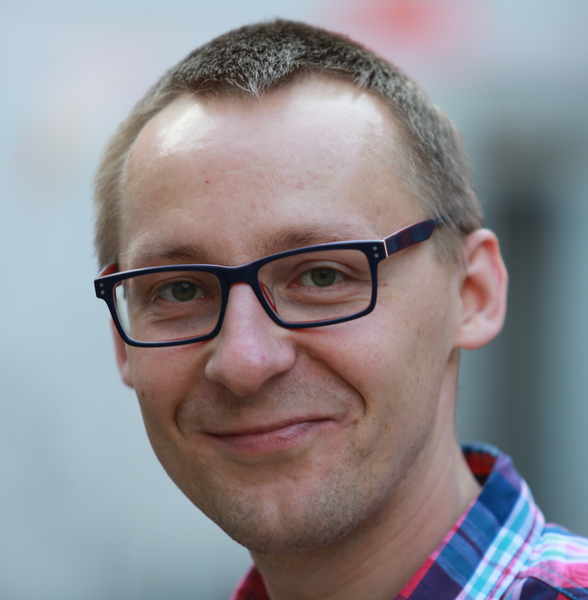


Arowwai Industries
Piotr
Piotr
BUSINESS
Osadzanie
,
PROJECT
www.reallygreatsite.com
.
cz.4
WWW.KOSCIOL.CZEST.PL

Slide 2
OSĄDZANIE cz. 4 - Pięć Sądów w Biblii
  Czy Biblia mówi o jednym sądzie ostatecznym… czy o pięciu różnych sądach?
  „Sąd należy do Boga.” – Ps 75,8
  „Nie sądźcie z pozoru, ale sądźcie sprawiedliwym sądem.” – J 7,24

Slide 3
Mit o jednym sądzie
  To nie jest obraz biblijny!
  Biblia mówi o różnych sądach, które mają różny cel, czas i rezultat.
  Jezus już osądził grzech na Krzyżu!
  J. D. Pentecost: „Nie może być nic bardziej odległego od nauki Pisma niż myśl o jednym, wspólnym sądzie dla wszystkich.”

Slide 4
Pięć sądów w Biblii
  1️⃣ Sąd nad grzechem (na Krzyżu)
  2️⃣ Sąd nad grzechem w wierzącym (dyscyplina)
  3️⃣ Sąd Chrystusowy (nagroda)
  4️⃣ Sąd nad narodami
  5️⃣ Wielki Biały Tron

Slide 5
Sąd 1 – Na Krzyżu (30 n.e.)
  Kto: Jezus za nas
  Miejsce: Golgota
  Rezultat: Śmierć Chrystusa, usprawiedliwienie wierzących
  „On grzechy nasze sam na ciele swoim poniósł na drzewo” – 1 P 2,24
  „Nie ma potępienia dla tych, którzy są w Chrystusie Jezusie” – Rz 8,1

Slide 6
Sąd 2 – Grzech w wierzącym (dyscyplina)
  Kto: Wierzący
  Czas: w każdym momencie życia
  Rezultat: Napomnienie, wychowanie, oczyszczenie
  „Gdybyśmy sami siebie osądzali, nie podlegalibyśmy sądowi.” – 1 Kor 11,31

Slide 7
Sąd 3 – Sąd Chrystusowy (nagroda)
  Kto: Wierzący
  Czas: Po pochwyceniu
  Miejsce: w powietrzu
  Rezultat: Nagroda lub strata (zbawienie zachowane)
  „Wszyscy musimy stanąć przed sądem Chrystusowym.” – 2 Kor 5,10

Slide 8
Sąd 4 – Sąd nad narodami
  Kto: Żyjące narody
  Czas: Przy powrocie Chrystusa
  Miejsce: Ziemia – Dolina Jozafata
  Rezultat: Owce i kozły – życie lub kara
  „Gdy Syn Człowieczy przyjdzie w chwale…” – Mt 25,31-32

Slide 9
Sąd 5 – Wielki Biały Tron (Obj 20)
  Kto: Niewierzący umarli
  Czas: Po Tysiącletnim Królestwie
  Miejsce: Przed Tronem Boga
  Rezultat: Potępienie
  „I ujrzałem wielki biały tron…” – Obj 20,11-12

Slide 10
Porównanie sądów
 | SĄD NAD NARODAMI (MT 25) | SĄD NAD NARODAMI (MT 25) | WIELKI BIAŁY TRON (OBJ 20) | WIELKI BIAŁY TRON (OBJ 20)
 | ŻYJĄCE NARODY | ŻYJĄCE NARODY | ZMARTWYCHWSTALI UMARLI | ZMARTWYCHWSTALI UMARLI
 | NA ZIEMI | NA ZIEMI | PO „UCIECZCE” NIEBA I ZIEMI | PO „UCIECZCE” NIEBA I ZIEMI
 | TRZY GRUPY: OWCE, KOZŁY, BRACIA | TRZY GRUPY: OWCE, KOZŁY, BRACIA | JEDNA GRUPA: „UMARLI” | JEDNA GRUPA: „UMARLI”
 | BRAK WZMIANKI O KSIĘGACH | BRAK WZMIANKI O KSIĘGACH | KSIĘGI + KSIĘGA ŻYCIA | KSIĘGI + KSIĘGA ŻYCIA
 | ŻYCIE LUB KARA | ŻYCIE LUB KARA | PRZED TRONEM BOGA WIECZNE POTĘPIENIE | PRZED TRONEM BOGA WIECZNE POTĘPIENIE
WWW.KOSCIOL.CZEST.PL

Slide 11
Przegląd pięciu sądów
SĄD | KTO JEST SĄDZONY? | CZAS | MIEJSCE | REZULTAT
I SĄD NAD GRZECHEM (NA KRZYŻU) | JEZUS ZA NAS | 30 r. n.e. | GOLGOTA | ZBAWIENIE I USPRAWIEDLIWIENIE WIERZĄCYCH
II SĄD NAD GRZECHEM W WIERZĄCYM | WIERZĄCY, GDY NIE OSĄDZA SIEBIE | W CZASIE ŻYCIA | ZIEMIA | DYSCYPLINA, NAPOMNIENIE, OCZYSZCZENIE
III SĄD CHRYSTUSOWY (NAGRODA) | WIERZĄCY | PO POCHWYCENIU | W POWIETRZU | NAGRODA LUB STRATA (ZBAWIENIE ZACHOWANE)
IV SĄD NAD NARODAMI | NARODY ŻYJĄCE | PRZY PRZYJŚCIU CHRYSTUSA | NA ZIEMI (DOLINA JOZAFATA) | OWCE I KOZŁY - ŻYCIE LUB KARA
V WIELKI BIAŁY TRON | NIEWIERZĄCY UMARLI | PO TYSIĄCLETNIM KRÓLESTWIE | PRZED TRONEM BOGA | WIECZNE POTĘPIENIE
WWW.KOSCIOL.CZEST.PL

Slide 12


Podsumowanie –> Oś czasu
CZAS KOŚCIOŁA I ŁASKI
2. Sąd nad grzechem w wierzącym
3. SĄD CHRYSTUSOWY
(nagroda)
PRZYJŚCIE JEZUSA
1000 LAT
Panowanie z Chrystusem
WIECZNOŚĆ
<- 2025 ->
?
?
?
?
30 n.e.
?
?
?
?
KRZYŻ
1. Sąd nad grzechem
POCHWYCENIE
UCISK
4. SĄD NAD NARODAMI
Na ziemi (Dolina Jozafata)
5. WIELKI BIAŁY TRON
WWW.KOSCIOL.CZEST.PL

Slide 13
Co to znaczy dla nas?
  ✅ Grzech został już osądzony!
  ✅ Nie ma potępienia w Chrystusie!
  ✅ Sąd Chrystusowy to sąd nagrody, nie kary!
  ✅ Żyj z wdzięcznością a nie w strachu!
  ⚠️ Dla niewierzących – czas łaski trwa!

Slide 14
Sąd, który już się dokonał!
  „Dokonało się.” – J 19,30
  „Teraz odbywa się sąd nad tym światem.” – J 12,31
  „Nie ma potępienia dla tych, którzy są w Chrystusie Jezusie.” – Rz 8,1

Slide 15
Zakończenie
  „Kto wierzy w Niego, nie będzie sądzony.” – J 3,18
  Sąd odbył się – i zwyciężyła łaska!
  Nie bój się sądu, jeśli jesteś w Chrystusie.
  Żyj w wdzięczności i sprawiedliwości Bożej.

